Slide 1
Организация помощи больным муковисцидозом в СКФО и опыт работы регионального центра муковисцидоза Ставропольского края
Водовозова Э.В., Енина Е. А.,
Канукова Н. А.
Кафедра госпитальной педиатрии ГБОУ ВПО «СтГМУ»,
ГБУЗ СК «КДКБ»

Slide 2
Регистр больных муковисцидозом (МВ)

Slide 3
Абсолютное количество детей и взрослых, проживающих в СКФО и страдающих МВ

Slide 4
Распространенность МВ на 100 тысяч населения

Slide 5
Гендерный состав больных МВ в СКФО

Slide 6
Средний возраст больных МВ в СКФО на начало 2015 года составил:

Slide 7
Количество больных МВ, превысивших 18-летний возраст

Slide 8
Рационализаторское предложение
Комплексная оценка массо-ростового индекса, липидограммы, липидов и фосфолипидов мембран эритроцитов, как метод диагностики муковисцидоза у детей в возрасте от 1 месяца до 3 лет
№ 1294

Slide 9
Патент
Способ диагностики
муковисцидоза
№ 2014129242/15(047136)

Slide 10
Возраст постановки диагноза МВ в СК
- средний возраст постановки диагноза МВ в СК – 2,1 ± 0,47 года
- старше 18 лет установлен у 4,48% от общего числа больных и 5,00% - от взрослых больных
- минимальный возраст установления диагноза – при рождении
- максимальный – 39 лет

Slide 11
Распределение МВ по сроку диагностики заболевания в СК

Slide 12
Впервые установленный диагноз МВ в СК в 2015 г.
В 2015 году диагноз МВ впервые установлен 2 детям:
-1 ребенку – при рождении
-1 ребенку – в 9 лет

Slide 13
Впервые установленный диагноз МВ в РД в 2015 г.
В 2015 году диагноз МВ впервые установлен 3 детям:
- всем – при рождении

Slide 14
Генетическое исследование в СК
№ | Мутация | Частота % | № | Мутация | Частота % | № | Мутация | Частота %
1 | F508del | 73,70 | 2 | W1282X | 7,02 | 3 | G542X | 3,51
4 | 2184insA | 3,51 | 5 | 1677delTA | 3,51 | 6 | 2143delT | 3,51
7 | 3849kbC>T | 3,51 | 8 | R334W | 1,75 | 9 | C3475T>CS1159 | 1,75
10 | del121kb | 1,75 | 11 | W1282R | 1,75 | 12 | W1310X | 1,75
13 | N1303K | 1,75 | 14 | 3821delta | 1,75 | 15 | сFTRdele 2,3(21kb) | 1,75

Slide 15
Генетическое исследование в СК
- гомозиготы по F508 del – 21,05%
- гетерозиготы – 22,81%
- генотип без F508 del – 12,27%

Slide 16
Генетическое исследование в КЧР
- исследование проведено у 9 детей-карачаевцев из неродственных семей
- мутация F508 del не обнаружена
- самая частая мутация – W 1282X

Slide 17
Генетическое исследование в ЧР
- генетическое исследование проведено у 25 человек – 100,00%

Slide 18
Генетическое исследование в РД
– генетическое исследование проведено у 18 (90,00%)
- общая суммарная индентефикация аллелей составила 88,80%
- в 11,20% случаях патологический аллель выявить не удалось.

Slide 19
Возбудители обострения заболевания в СК

Slide 20
Возбудители обострения заболевания в КБР и ЧР
В КБР – Pseudomonas aeruginosa высевалась в 66,70%.

Slide 21
Физическое развитие пациентов с МВ в СК
ИМТ = 16,2 ± 2,50кг/м²

Slide 22
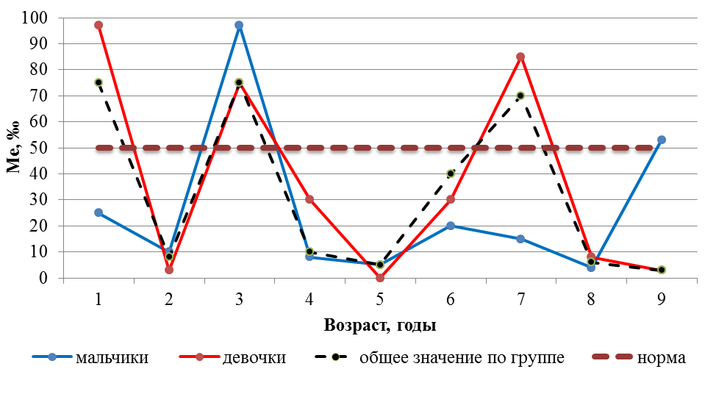
Медиана массы детей с МВ в зависимости от возраста

Slide 23
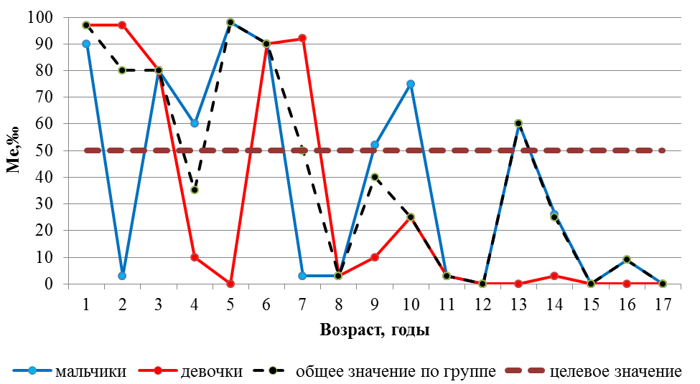
Медиана роста детей с МВ в зависимости от возраста

Slide 24
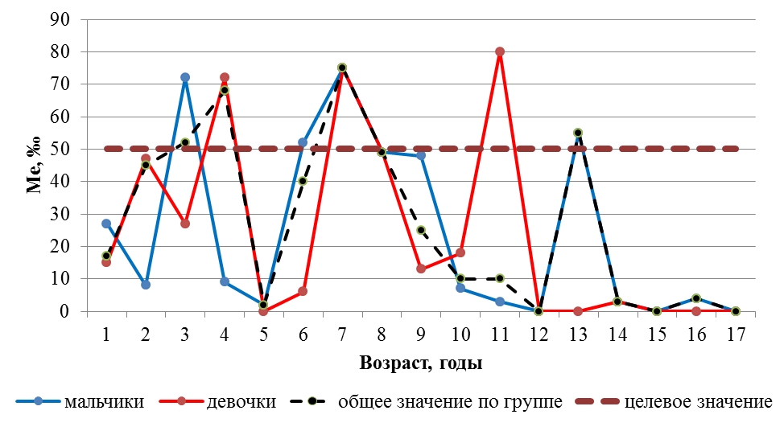
Медиана ИМТ детей с МВ в зависимости от возраста

Slide 25
Вентиляционная функция легких у детей СК
- спирография 34 (53,06%) детей с 6-летнего возраста
- ФЖЕЛ – 72,20 ± 2,40%
- ОФВ 1 – 66,10 ± 3,40%

Slide 26
Вентиляционная функция легких и нутритивный статус у пациентов с МВ в республиках СКФО
- КБР - снижены
- ИР – снижены
- ЧР - снижены

Slide 27
Осложнения МВ в СК
МВ
Сахарный диабет
2,98%
Цирроз печени с портальной гипертензией
1,49%
Цирроз печени без портальной гипертензией
4,48%
Поражение печени без цирроза
67,11%
Электролитные
нарушения
1,56%

Slide 28
Базисная терапия МВ в СК

Slide 29
Базисная терапия МВ , проводимая в республиках, входящих в состав СКФО
- КБР – дорназа альфа, креон, жирорастворимые витамины – 100,00%
- РИ - дорназа альфа, креон, жирорастворимые витамины – 100,00%
- ЧР – дорназа альфа – 76,00%, креон, жирорастворимые витамины, антибиотики – 100,00%,
- РД - дорназа альфа – 80,00%
панкреатические ферменты – 10,00%, антибиотики – 100,00%

Slide 30
Заключение
- Распространенность МВ в СКФО на 100 000 населения не превышает европейскую и северо-американскую, но несколько больше, чем в РФ, за исключением РД
- Средний возраст больных МВ в СКФО несколько ниже, чем в РФ
- Количество больных МВ, превысивших 18-летний возраст в СК всего на 2,50% ниже, чем в г. Москве

Slide 31
Заключение
- Благодаря применению новых методов ранней диагностики, диагноз МВ в СК выставляется в возрасте до 1-го года у 40,60% больных
- Наиболее часто встречающаяся мутация в гене МВ у детей СК – F 508 del, а у детей КЧР – W1282X

Slide 32
Заключение
- Все больные МВ в СКФО отстают в физическом развитии
- Вентиляционная функция легких снижена у всех больных МВ в СКФО, несмотря на получаемую базисную терапию практически в 100,00%
- Обострение бронхо-легочного процесса при МВ у больных СКФО чаще всего вызывается St. aureus

Slide 33
Благодарю за внимание!

